Slide 1
В мире профессий

Slide 2
игра "Необитаемый остров".
На этом острове есть все условия для жизни: пресная вода, рыба в реках, птицы и звери в лесах, фруктовые деревья: А у вас, совершенно случайно, оказались семена подсолнечника и гороха, пшеницы и моркови, а также топор, пила, молоток, моток верёвки:
Составьте список из 10 видов профессиональной деятельности, которые являются самыми необходимыми, для того, чтобы выжить на необитаемом острове.

Slide 3
Устный журнал «В мире профессий»:
1. Лишние люди на рынке труда (Проблема).
2. Пять типов профессий (Ликбез).
3. Тест «Ты и твоя профессия».
4. Ярмарка профессий (Лента новостей).
5. Самые редкие профессии (Занимательные факты).
6. Самые необычные профессии.

Slide 4

Лишние люди на рынке труда

Slide 5
Пять типов профессий
Человек - природа.
Человек - техника.
Человек - человек.
Человек - знаковая система.
Человек - художественный образ.

Slide 6
Тест «Ты и твоя профессия»
А 1 балл
Б 2 балла
В 3 балла

Slide 7
1. Новогодняя ночь для вас - лучшее время, чтобы:
а) выспаться;
б) посмотреть телевизор вместе с семьей;
в) оказаться в кругу друзей.

Slide 8
2. Из трех подарков вы предпочли бы:
а) удочку, набор для вышивания;
б) коньки или лыжи;
в) турпутевку или билет на интересное представление.

Slide 9
3. Отправляться в путешествие лучше всего:
а) в одиночку;
б) с семьей или друзьями;
в) с незнакомой группой, чтобы была возможность обрести новых друзей.

Slide 10
4. Если бы вы оказались в одиночестве на острове или в лесу, то:
а) почувствовали бы полную свободу;
б) занялись бы поиском выхода или каким-нибудь делом;
в) ощутили бы тоску, неприкаянность, страх.

Slide 11
5. В свое свободное время вы любите:
а) читать, посещать библиотеку, шахматную секцию, зоопарк, лес, ловить рыбу, мечтать;
б) рисовать, читать, заниматься спортом, музыкой, шитьем или вязанием, ходить в походы, разговаривать по телефону, смотреть телевизор;
в) заниматься спортом, танцами, играть в ансамбле, петь в хоре, участвовать в спектаклях и концертах, путешествовать с друзьями, ходить с компанией в кино.

Slide 12
Те, кто набрал от 5 до 8 баллов
как правило, это люди малообщительные, стеснительные, замкнутые. Они не любят шумных, незнакомых компаний, встречи с незнакомыми людьми им доставляют беспокойство. Это значит, что им не очень подходят профессии, которые требуют активного общения (продавец, учитель, журналист и психолог). Зато они будут хорошо себя чувствовать в научной лаборатории или на собственной ферме, в питомнике, лесничестве, охотохозяйстве. Таким людям подойдет работа программиста, слесаря или токаря, профессия бухгалтера, оператора ЭВМ.

Slide 13
те, кто набрал от 8 до 12 очков
Эти люди очень общительны и чувствуют себя прекрасно в любой компании. Они не боятся новых знакомств, легко сходятся с людьми. Но они могут обходиться длительное время и без общения. Таким подойдут любые профессии.

Slide 14
Те, у кого оказалось от 12 до 15 очков
Это тоже люди общительные, но они не могут долго оставаться в одиночестве - в них слишком много энергии и силы. Таким людям лучше выбирать профессию, которая будет связана с большими коллективами людей, с активным общением: агента по рекламе, коммерческого директора, продавца, дилера, учителя, брокера или тренера.

Slide 15
Ярмарка профессий
Web-программист
Аудитор
Бренд-менеджер
Логистик
Маркетолог
Мерчендайзер
Манимейкер.

Slide 16
Самые редкие профессии
Титестер
Пастижёр
Актуарий
Копирайтер
Таксидермист

Slide 17
Самые необычные профессии
1. Профессиональная соня
2. Тестер пляжей
3. Трамбовщик
4. Доильщик ядовитых змей
5. Переворачиватель пингвинов
6. Собеседник.
7. Тестировщик мебели
8. Тестировщик игр
9. Стояльщик в очереди

Slide 18
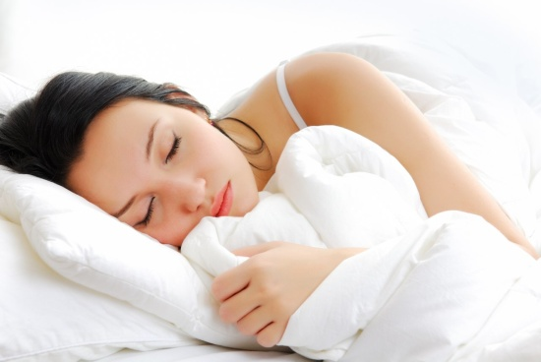
Профессиональная соня

Slide 19
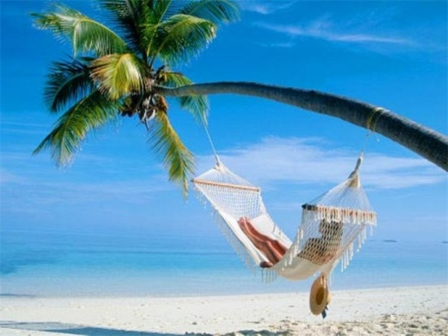
Тестер пляжей

Slide 20
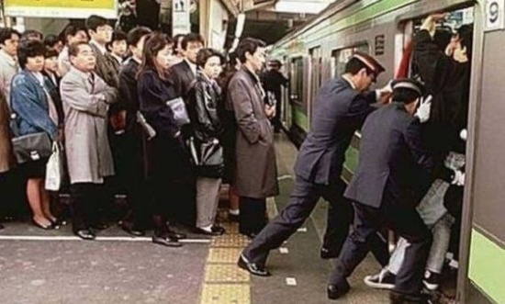
Трамбовщик

Slide 21
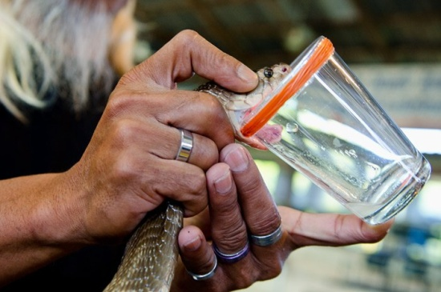
Доильщик ядовитых змей

Slide 22
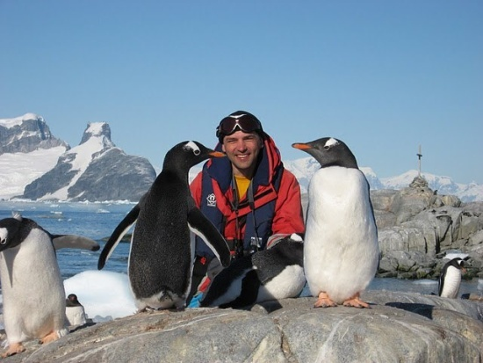
Переворачиватель пингвинов

Slide 23
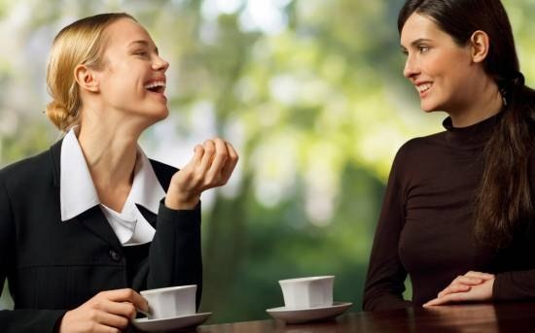
Собеседник.

Slide 24
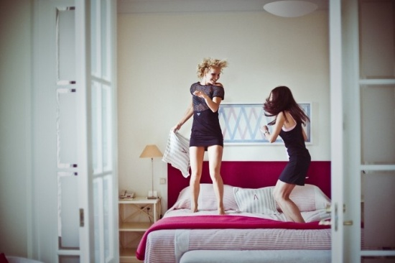
Тестировщик мебели

Slide 25
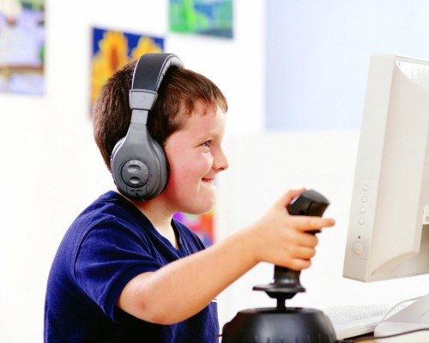
Тестировщик игр

Slide 26

Стояльщик в очереди

Slide 27
Рефлексия
Что интересного вы узнали сегодня?
Что осталось в памяти?
О чем можно задуматься?

